Slide 1

大模型中文语料的采集 使用和风险
01
大模型生态对数据的主要需求
02
数据采集的主要技术和困难
03
数据采集和使用的风险

Slide 2

1
大模型对数据的需求

Slide 3


01
大模型之前数据都怎么用？
金融
新能源车
对冲基金交易模型（短线）
研报、智能投顾（长线）
征信、风控
京东金融、腾讯征信、百融金服、网易有数、Yipitdata等
智能对话系统（虚拟助理）
自动驾驶
蔚来汽车、理想汽车、小鹏汽车等
品牌报告
舆情
基于销量的报告
基于流量的报告
基于用户行为的报告（评论，互动行为）
增长预测
政务舆情
企业舆情
拓尔思、国双科技、人民在线、智慧星光、蚁坊软件、新华智云、慧科讯业、中科天玑等
尼尔森、一面数据、京东数科、明略科技、Talking Data、数榜科技、百分点、国双科技、时趣、知微数据等

Slide 4
01
大模型数据需求有哪些
1）职业相关的数据
裁判文书网（律师）、GitHub（程序员）、中小学题库（教培）、
财经数据、新闻数据（对冲基金） 等
2）事实性数据
百科、论文、电子书（zlibrary 、Gutenberg、谷歌学术） 等
3）生活经验型数据
小红书，Reddit 等
4）问答类数据
知乎、百度知道、Wikihow、Quora 等
5）图文数据
Laion，电商图片 等
6）社交数据
微信公号、微博等
7）对话数据
Cornell Movie-Dialogs Corpus 等
8）翻译数据
字幕、中英互译语料对齐数据等
9）杂项数据
Reddit 、Common Crawl、Linkedin简历 等

Slide 5
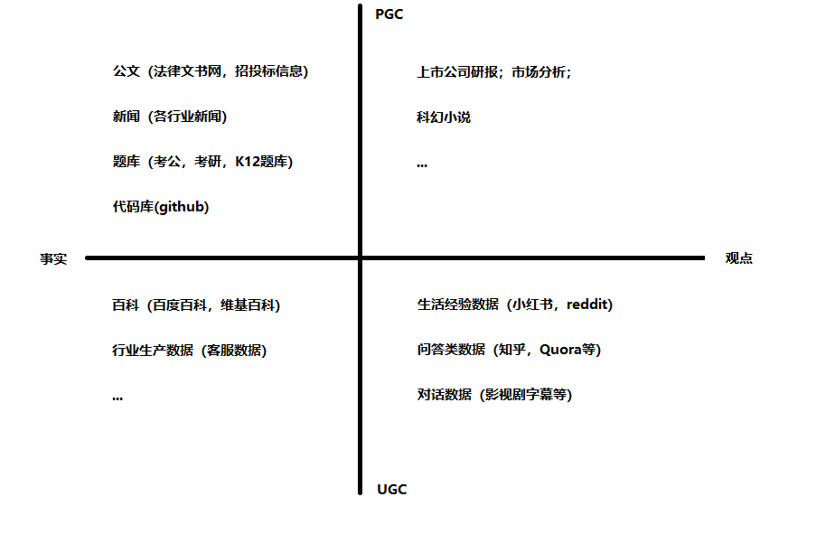
01
大模型数据的分类
按照数据创作者分类：
PGC（Professional Generated Content）数据
UGC（User Generated Content）数据
按照数据的主观性：
事实型数据
观点型数据（非事实型数据）
从数据量上看（数据产能） UGC（观点型数据）>PGC(事实型数据）> PGC(观点型数据）>UGC（事实型数据）
从数据质量上看 UGC（观点型数据）> UG C（事实型数据） > PGC(事实型数据）> PGC(观点型数据）
另外还有一部分数据属于传感器产生的数据，气象数据等

Slide 6

01
大模型数据需求有什么特点？ 数据要大
学习语言规律
大量训练数据可以帮助GPT模型学习到自然语言的语法、语义和句法结构。这有助于模型生成语法正确、语义连贯的文本。
多向性和泛化能力
大量训练数据包含了丰富的词汇和表达方式，有助于模型学习到语言的多样性。同时，这也可以提高模型的泛化能力，使其能够应对各种语言场景。
上下文理解
训练数据中的上下文信息对于学习自然语言的语境依赖性至关重要。通过大量训练数据，模型可以更好地理解和生成符合上下文的文本。
常识和知识获取
大量训练数据中包含了许多常识和知识点。这有助于模型学习到这些知识，从而生成更准确、有深度的文本。
鲁棒性和抗干扰能力
在训练过程中，模型会遇到各种噪声和错误。大量训练数据有助于模型学习到这些干扰的特征，从而提高鲁棒性和抗干扰能力，防止被恶意破坏者进行内容注入。
汇报人：优品PPT
模型容量
GPT模型通常具有大量的参数，需要足够的训练数据来优化这些参数。如果训练数据不足，可能导致模型过拟合，即在训练数据上表现良好，但在新的文本数据上泛化性能下降。

Slide 7

01
大模型数据需求有什么特点？ 对话数据非常重要
Cornell Movie Dialogs Corpus （600部电影对白）
MultiWOZ（场景对话，订票，订餐对白）
DailyDialog（日常对话）
OpenSubtitles（电影电视字幕）
上下文建模：实现连贯的文本生成。（需要多轮对话）
语言变异性：提高对自然语言多样性的理解。 （需要大量同一个意思的不同表达）

Slide 8

01
大模型数据需求有什么特点？ 高认知
我们认为，论文、电子书、Github都属于这类高认知数据，能够帮助到研究生，教授的数据，价值是非常巨大的。

Slide 9
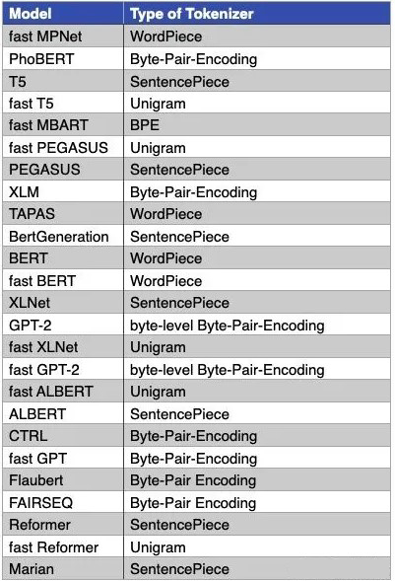
01
大模型数据需求有什么特点？ 需要清洗
1）低质量页面要去掉
2）涉黄赌毒，涉政内容要去掉
3）Tokenization Hugging Face 公司的 "tokenizers" 库。这个库提供了高性能的分词工具，支持多种分词方法， 如 WordPiece、Byte-Pair Encoding (BPE) 和 SentencePiece 等。）
4）涉及个人隐私的数据要去掉
汇报人：优品PPT

Slide 10
2
数据采集的主要技术和困难

Slide 11
02
数据采集的主要技术和困难
高效的爬虫框架平台，支持超大规模网络并发请求
基础设施的搭建（代理池，账号池，大规模分发能力，群控，接码，打码等）
PB级的数据仓储和索引
对页面数据的结构化（自动的、基于AI的）

Slide 12
02
逆向工程
涉及信息安全领域的技术，包括对javascript、java、c++代码的反编译
基于Hook技术的各种应用
代码和程序逻辑的反混淆（deobfuscation）
解决复杂的保护方式，如vmp

Slide 13
02
真机的模拟
单纯逆向工程，不能解决所有采集的痛点
需要模拟真实的手机环境（包括系统底层二次开发）
模拟真人用户的行为方式（自动化技术）
解决手机量（或虚拟化手机量）的可扩展问题

Slide 14
02
极强的对抗性
各大平台的反爬水平近些年大幅上升
大量传统安全行业的人员进入反爬领域，拉高爬虫行业门槛
引入复杂的风控策略，对爬虫的稳定性提出极大的挑战
账号、IP资源获取的难度日益加大

Slide 15
02
人才的缺失
爬虫行业是个跨多领域行业，单一技术栈不足以解决问题
市场缺乏对该行业从业者的系统培训，人才少，企业很难招到牛人
数据行业存在一些风险，导致做爬虫的人越来越少

Slide 16
3
数据采集和使用的风险

Slide 17





03
数据应用的主要法律风险
不得
将大数据转移到海外
不得
替代
他人服务
不得
影响
正常服务
公开数据
vs
私密数据
侵入他人计算机
系统
百度和大众点评的官司
Ddos攻击
流量开销
数据的界限
私密数据不要碰，个保法
外挂
提权
注入
数据安全法

Slide 18
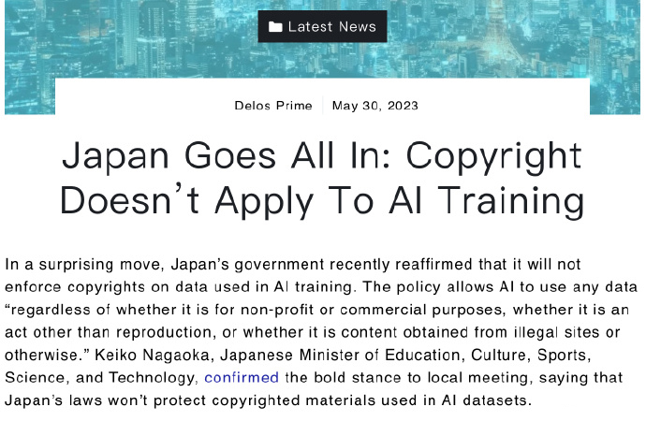
04
世界各地对大模型训练数据的支持
针对数据带来的相关著作权问题，
合理使用（fair use）制度成为一种声音。
日本、英国、欧盟等已经将数据挖掘作为合理使用的情形进行了立法。日本以“计算机信息分析”的名义规定了文本数据挖掘的著作权例外，欧盟则选择“科研目的”例外的谨慎方案。
OpenAI在内的公司使用“合理使用”条款来避免受到收集互联网数据而产生的法律责任。

Slide 19


THANKS
FOR WATCHING

